Slide 1
Fill Zone
Grupo 8
Diego Bruno - Tomás Ferrer - Matías Heimann - Marcos Lund

Slide 2
Juego
Objetivo: ‘pintar’ tablero de un solo color
El jugador comienza con una celda en la esquina superior izquierda
En un turno se puede cambiar el color de todas las celdas en poder del jugador
Se adquieren las celdas adyacentes que sean del mismo color de las celdas del jugador

Slide 3
Modelado del Problema
Función de costo constante
Se intenta minimizar la cantidad de turnos
Estados cuentan con grafo de adyacencias y matriz de celdas
La matriz se utiliza para la representación gráfica, no para la lógica
Podría usarse sólo una de ambas
Aplicar una regla implica colorear las celdas obtenidas de un color
Cada turno implica un cambio de color obligatoriamente

Slide 4
Unvisited Cells Heuristic
2
No es admisible
7
4

Slide 5
Isle Count Heuristic
No es admisible
6
4
2

Slide 6
Max Distance Heuristic
Es admisible
2
1

Slide 7
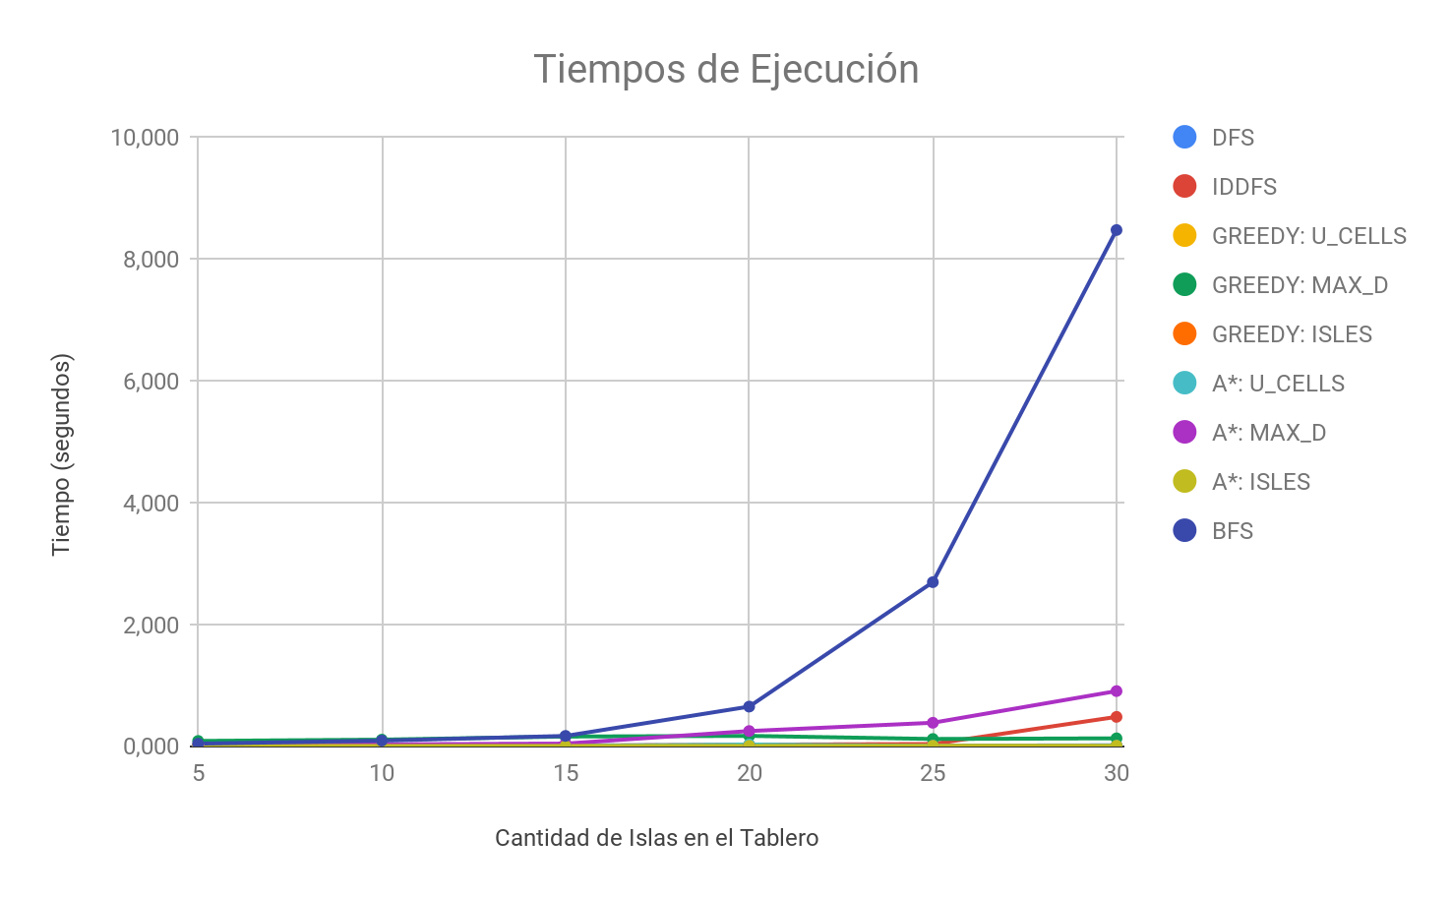
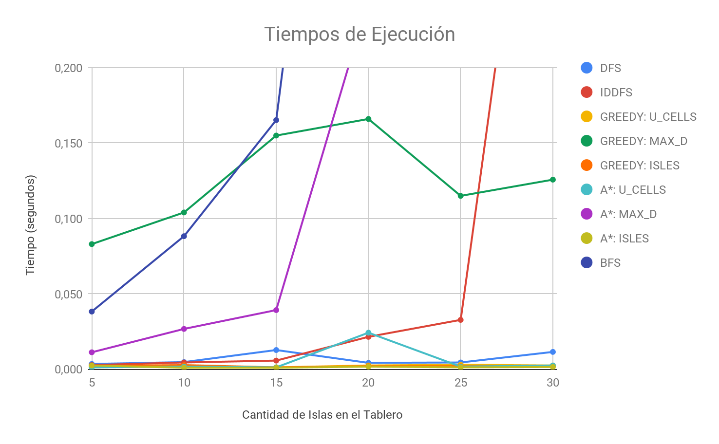
Resultados - Tiempos

Slide 8
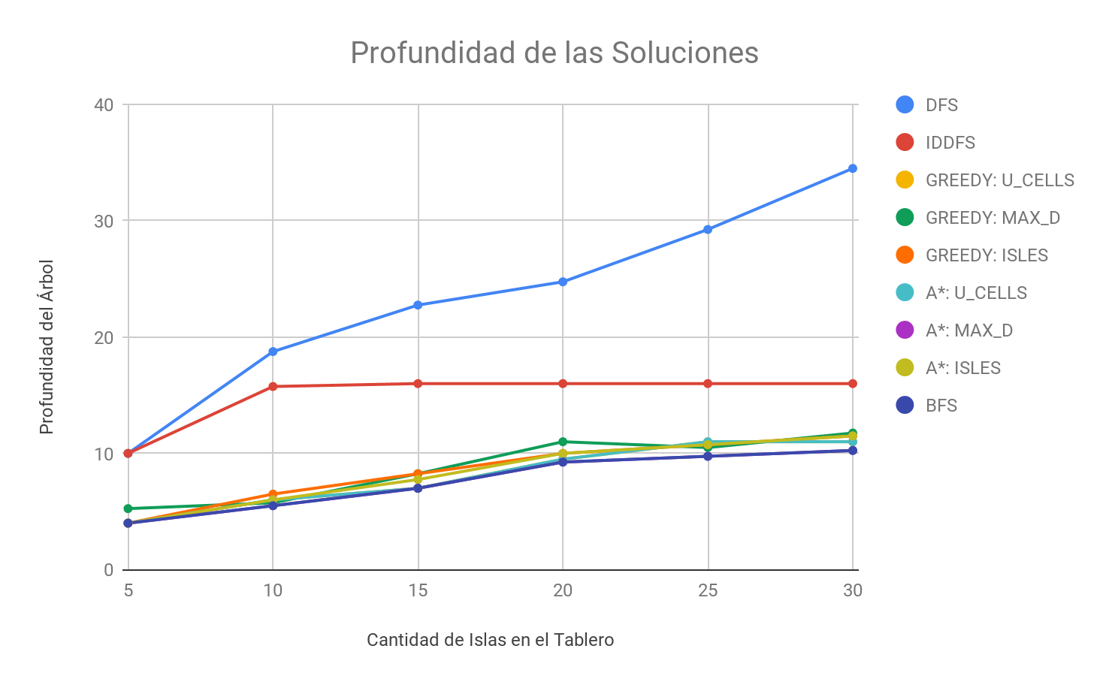
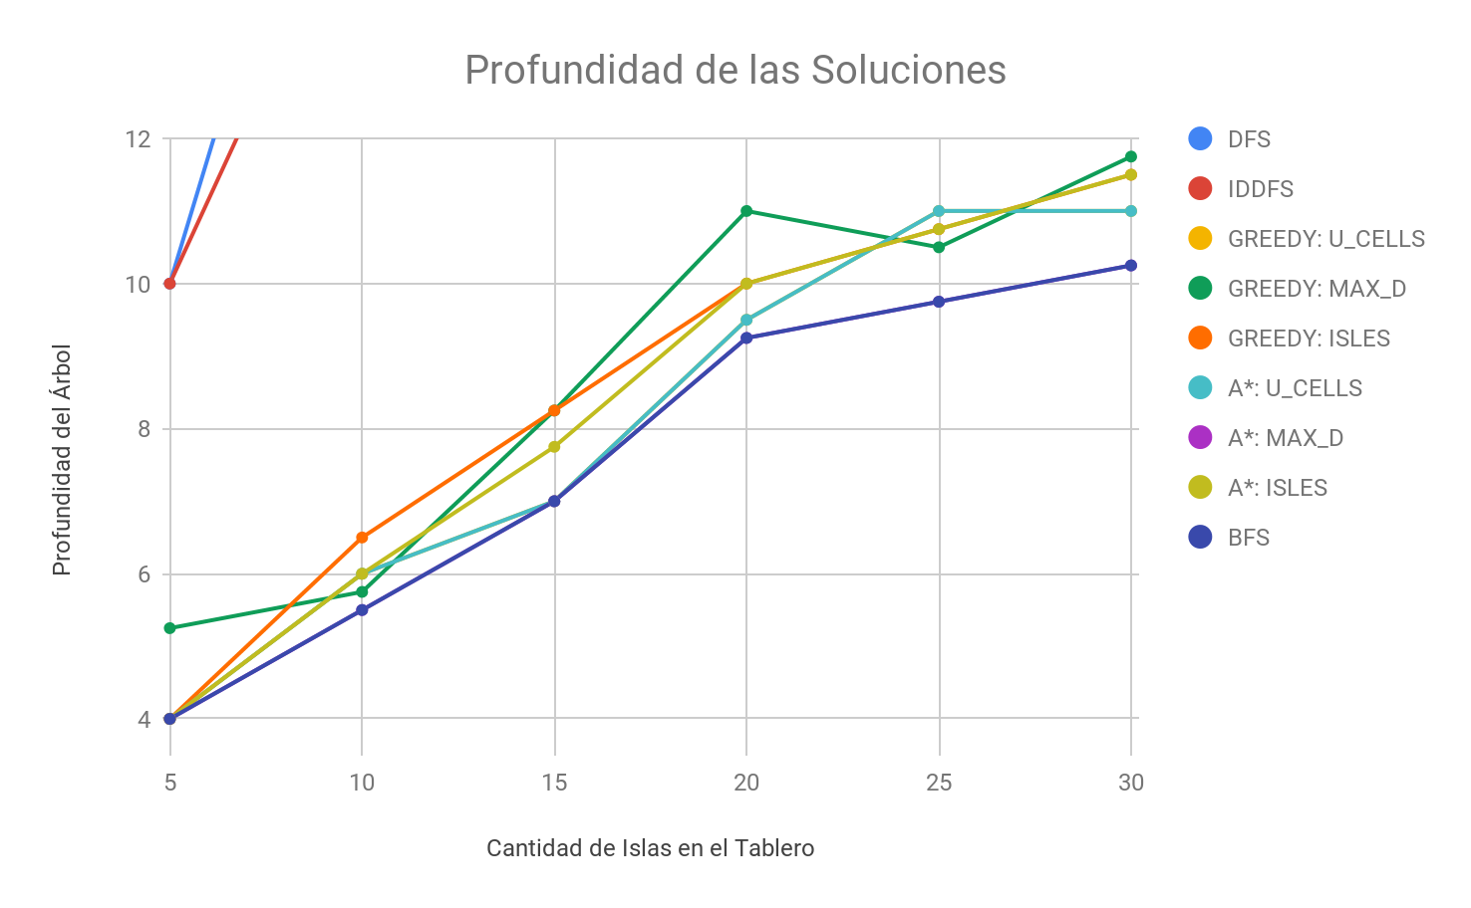
Resultados - Profundidad

Slide 9
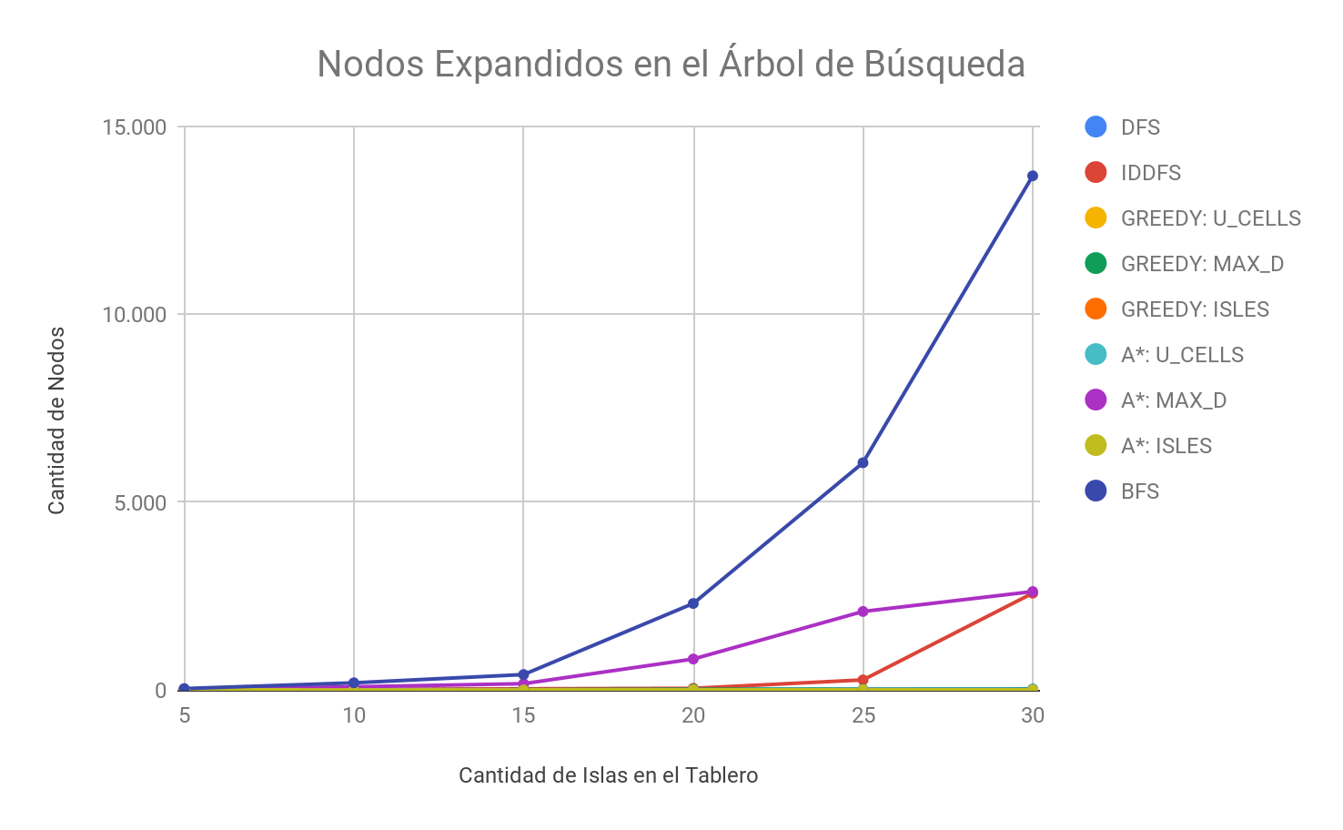
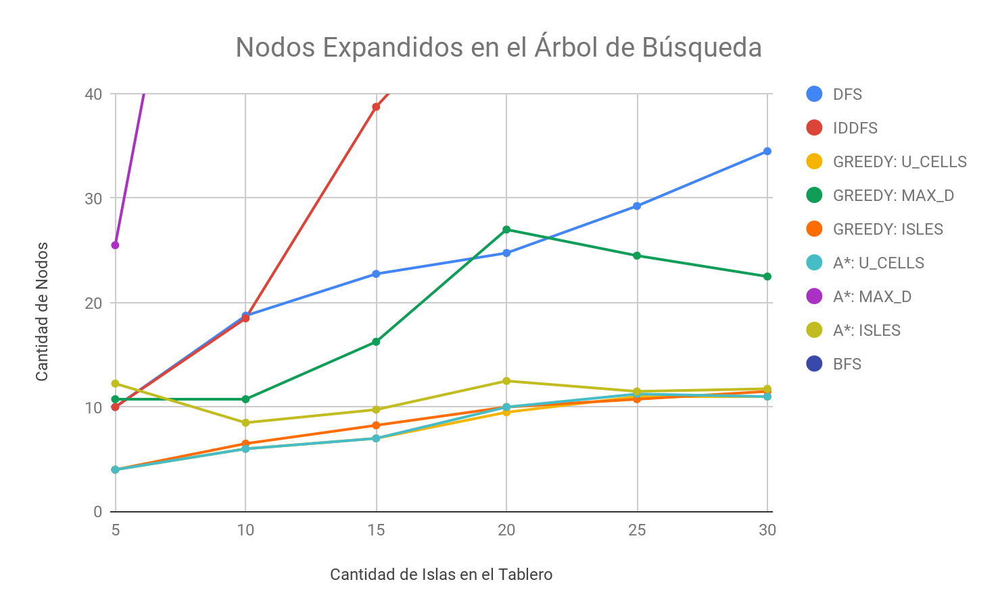
Resultados - Nodos Expandidos

Slide 10
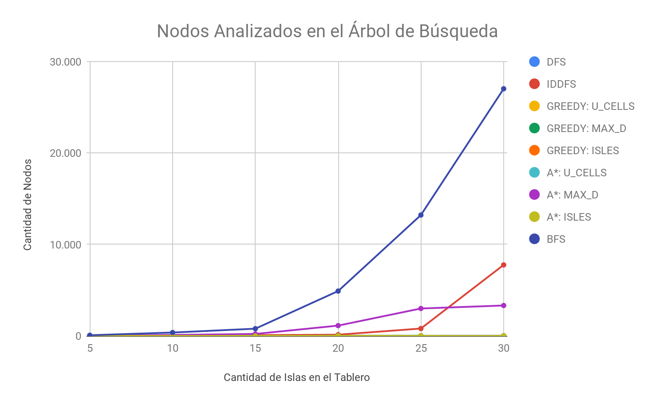
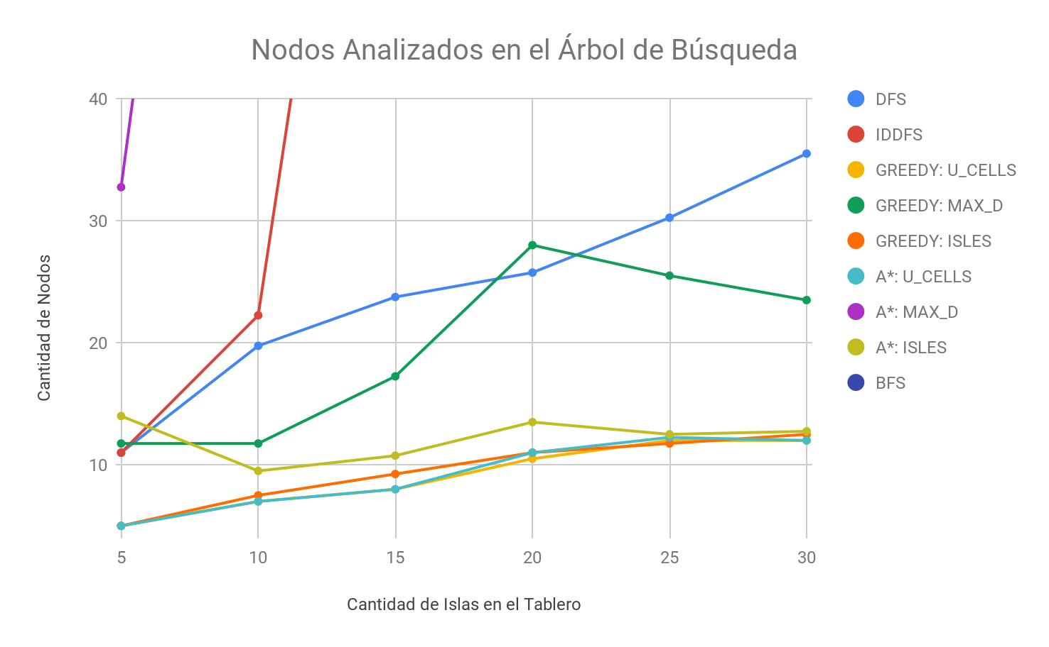
Resultados - Nodos Analizados

Slide 11
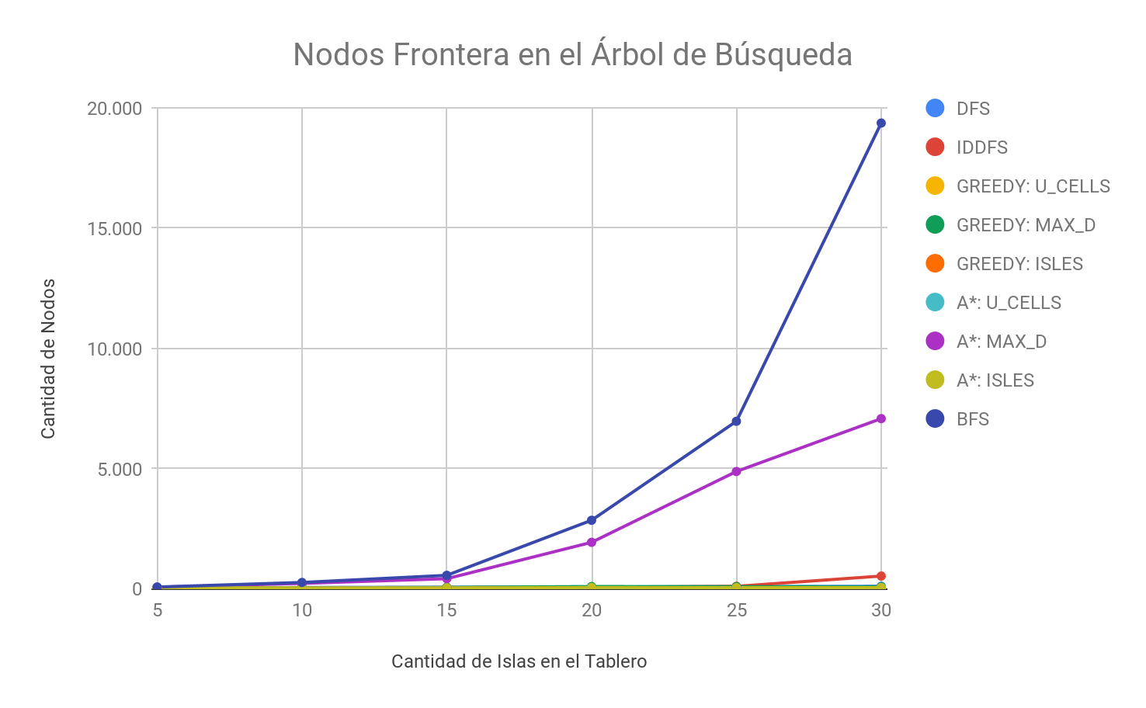
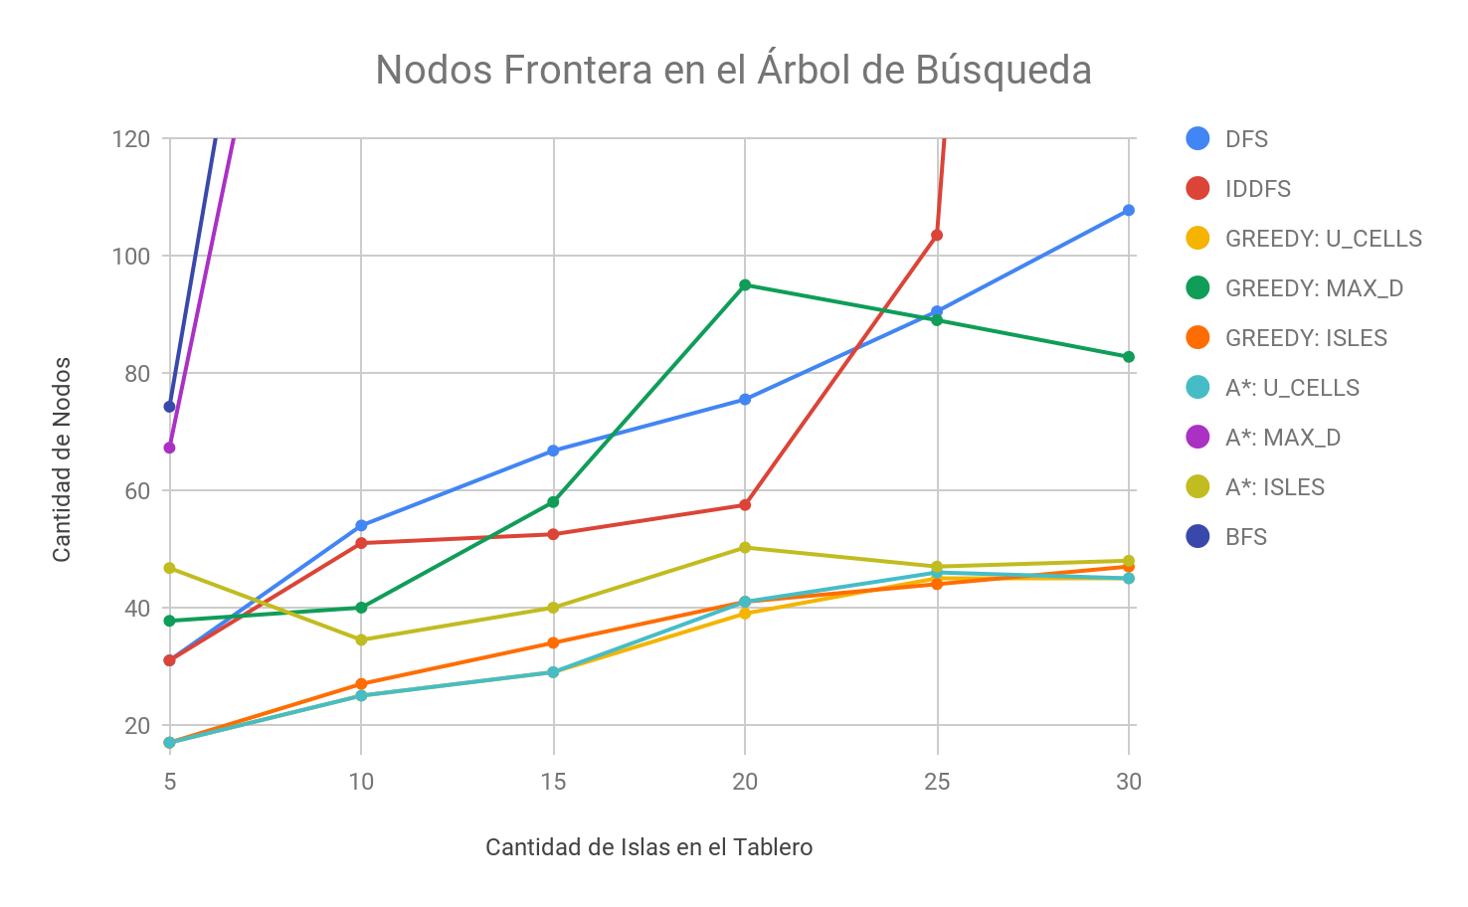
Resultados - Nodos Frontera

Slide 12
Conclusiones
Tiempo de ejecución Vs. Profundidad de exploración
Comparación de heurísticas
Búsqueda de un balance

